Slide 1
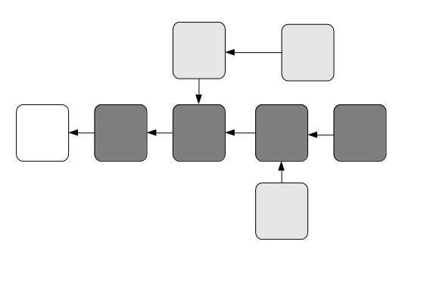
Cadeias
Secundárias
Gênesis
Cadeia
Principal

